Slide 1
PAPIEROWA WIKLINA
Przygotowała: Ewa Kremer

Slide 2
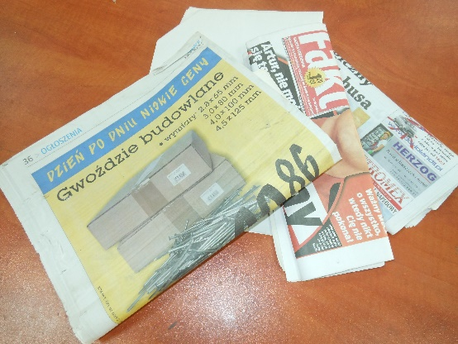
Co jest potrzebne do przygotowania rurek?
Dużo zwykłych, niepotrzebnych gazet (najlepiej typu NTO, Tygodnik Krapkowicki, Fakt, itp..)
Sztywny drut/pręt o długości ok.60-65Cm lub długi patyk do szaszłyków
Klej do papieru, najlepiej nadają się te płynne, do kupienia np. w kauflandzie lub tesco

Slide 3
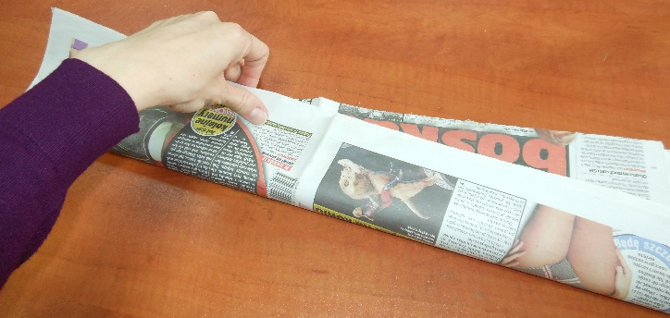
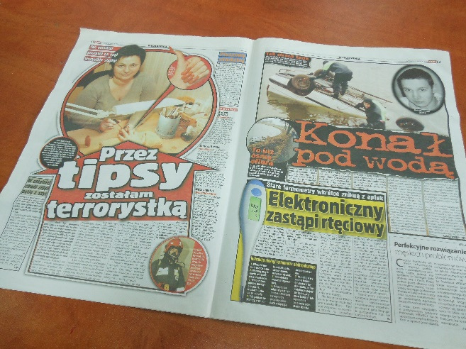
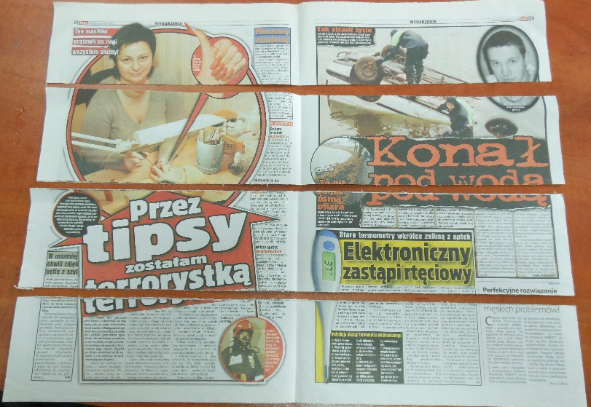
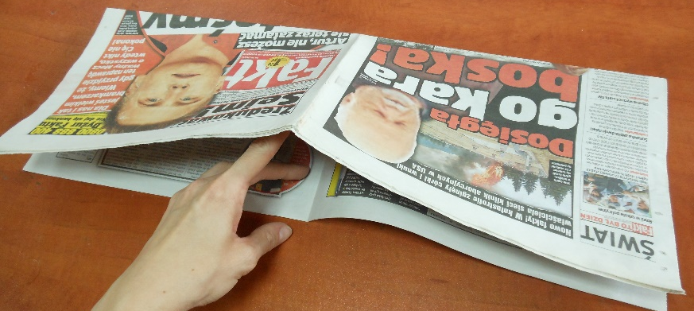
Jak ciąć gazety?
3. Całość zaginamy raz jeszcze na pół i znowu przecinamy
1. Gazetę rozkładamy maksymalnie pośrodku
4. Pocięta gazeta powinna wyglądać tak:
2. Zaginamy w połowie i przecinamy ostrym nożykiem lub nożyczkami
Jak już będziemy mieli takie paseczki, to możemy zacząć „kręcenie rurek”->

Slide 4
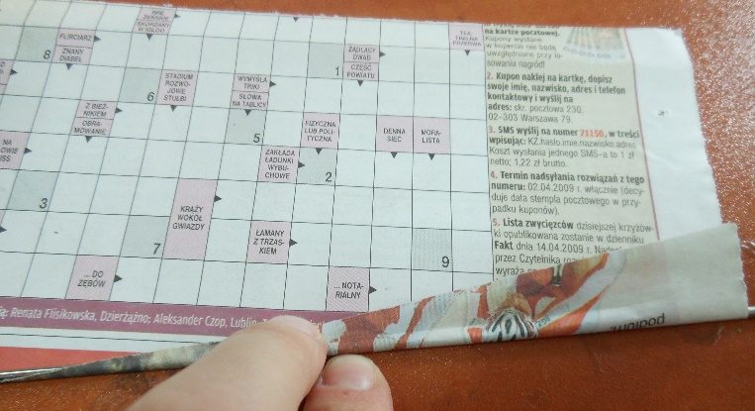
„Kręcenie rurek”
1. Lewy górny róg jednego paseczka smarujemy klejem
3. Zaginamy „trójkącik” z gazety na drut i próbujemy go zagiąć pod spód druta
2. Kładziemy drut tak, aby lekko nachodził na dolny, prawy róg (tak aby utworzył się mały trójkącik). Zwracamy uwagę również na to, aby drut był możliwie blisko gazety
4. Zwijamy rurkę. Uwaga: nie wolno puszczać palców z zwijającej się rurki, gdyż się rozwinie. Miejsce sklejania dokładnie dociskamy
Dalsze wskazówki->

Slide 5
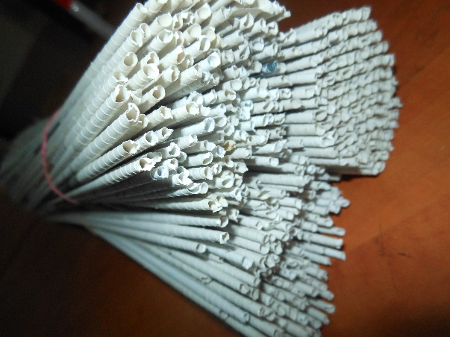
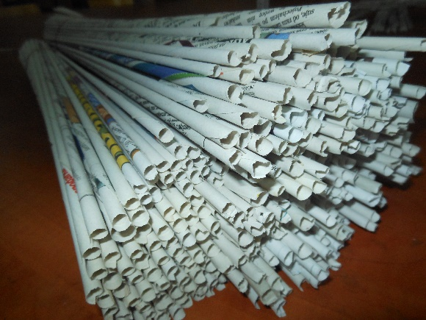
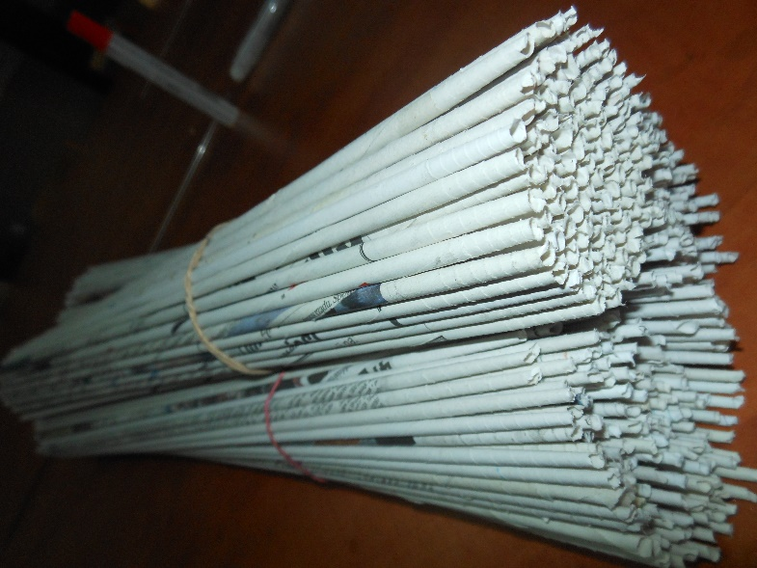
Produkcja rurek do wyplatania
Gotową rurkę ściągamy z druta/pręta
Należy zwrócić uwagę na to, że rurki z jednej strony są cienkie, z drugiej grubsze. Zawsze układamy rurki w taką samą stronę.
Rozpoczynamy produkcję kilkudziesięciu rurek
UWAGA: Należy uważać, aby nie zatykać otworków z strony grubszej. To bardzo ważne potem, przy wyplataniu
Kiedy będziemy mieli już około 30-40 rurek możemy zacząć wyplatanie swojego pierwszego koszyczka, wazonika, czy co nam się zamarzy ☺

Slide 6
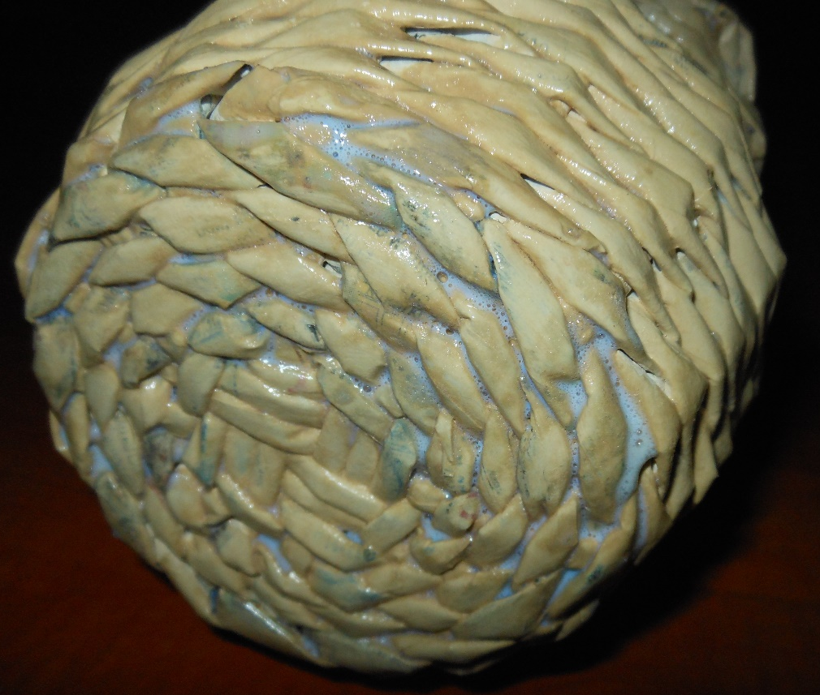
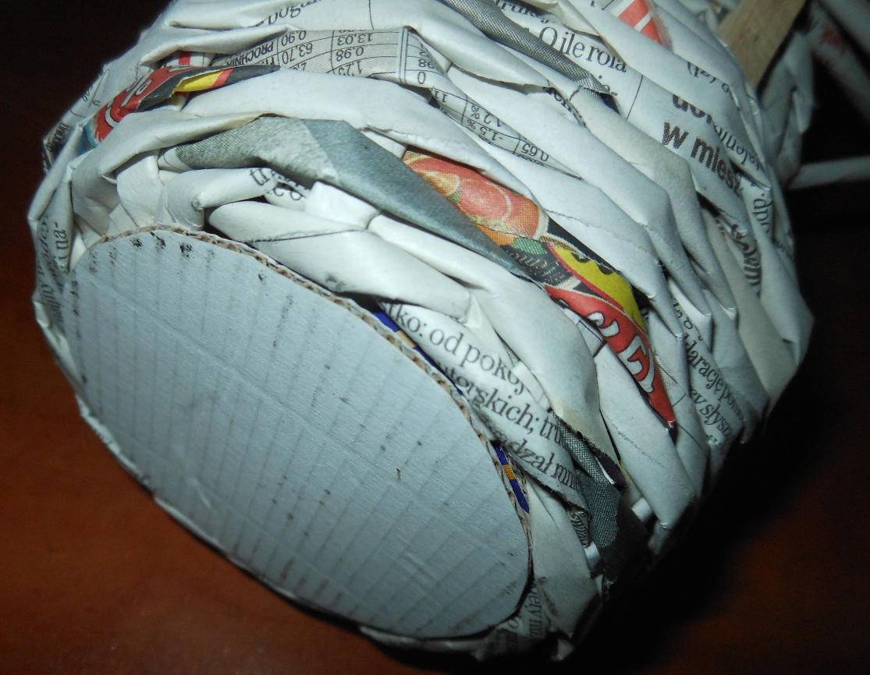
Dno koszyczka/wazonu
W zależności od umiejętności manualnych, wieku oraz zręczności można wykonać dno z kartonu lub tradycyjnie – wyplatając:

Slide 7
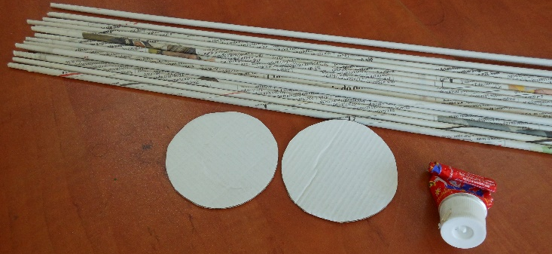
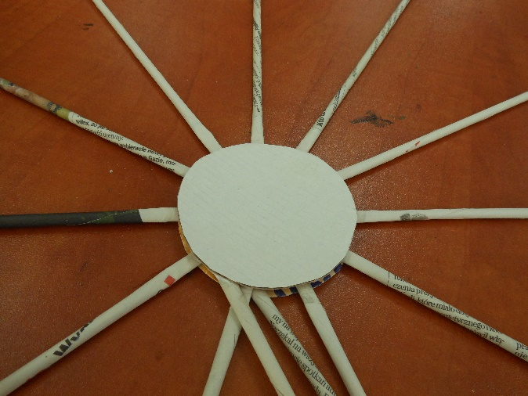
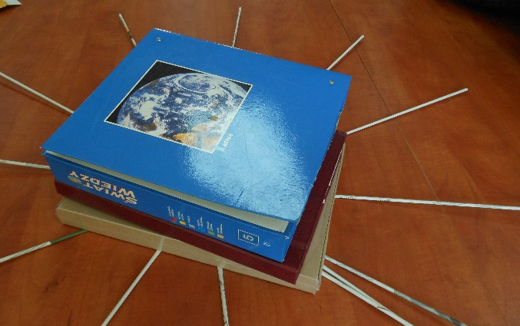
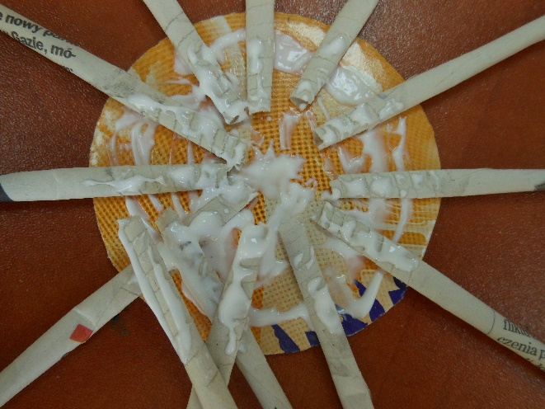
Dno z kartonu
Potrzebne nam będą: kilka – kilkanaście rurek, dwa takie same koła z kartonu, klej magik. Wielkość kół i ilość rurek zależy od wielkości koszyka/wazonu jaki chcemy wykonać
1. Smarujemy 1 koło klejem, układamy rurki tak jak na rysunku, w jednakowych odstępach – powstanie takie jakby słonko z promykami. Dokładamy dwie rurki, którymi będziemy pleść koszyk/wazon – jedna pod, druga nad jednym z wybranych promyczków
2. Smarujemy drugie koło z kartonu i przykrywamy nim przygotowaną podstawę. Tak przygotowane dno obciążamy i czekamy chociaż 5-10 minut.

Slide 8
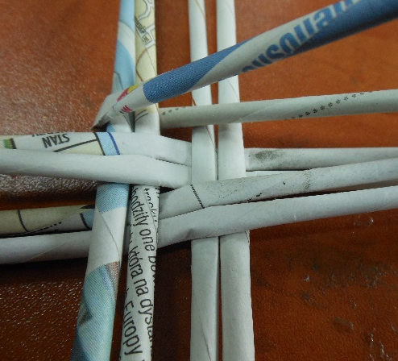
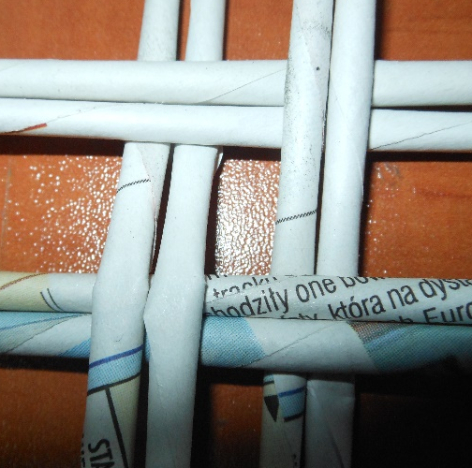
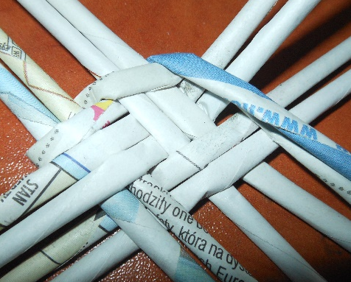
Dno wyplatane
1. Potrzebne nam będą tylko rurki i klej magik
3. Dokładamy jedną dodatkową rurkę jak na rysunku – będzie to główna rurka (tworzą się dwie), którą będziemy dalej pleść i do niej dokładać kolejne rurki
2. Do małego koszyka/wazonu używamy 8 rurek. Układamy je tak, jak na rysunku – mniej więcej pośrodku każdej rurki. Zbliżamy maksymalnie do siebie tak, aby było jak najmniej dziur w koszyku/wazonie
4. Rozpoczynamy wyplatanie dna. Dołożona rurka dodatkowa tworzy dwie rurki do wyplatania. Trzeba je przekładać naprzemiennie, zawsze w tym samym kierunku i w tej samej kolejności. Rurki przekładamy i „ugniatamy” najpierw co dwie, raz na dole, raz u góry.

Slide 9
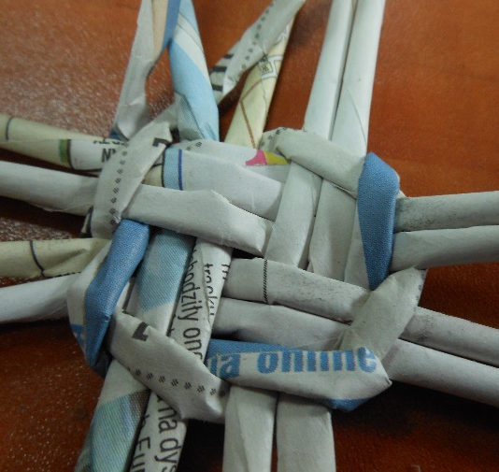
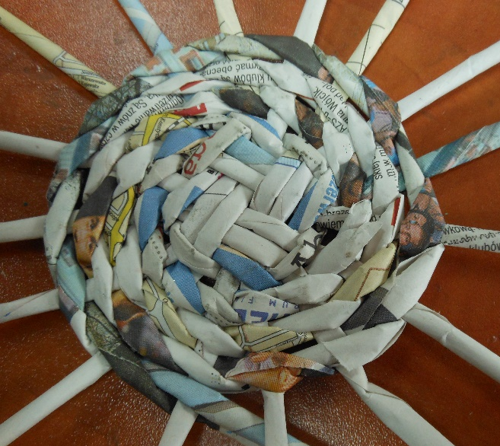
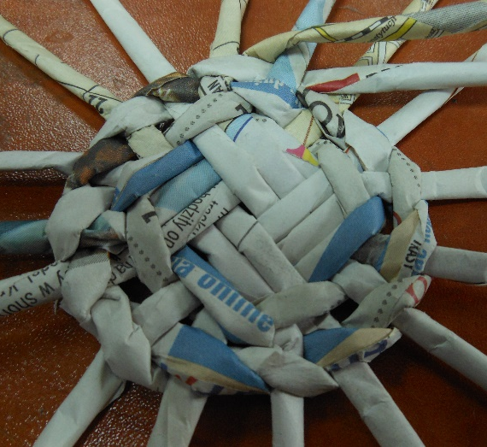
Dno wyplatane – ciąg dalszy
5. Wyplatamy w ten sposób(co dwie) 1 okrążenie
7. W pewnym momencie przychodzi czas na dokładanie kolejnych rurek głównych. Jeden koniec mamy cienki, drugi gruby. Cienki smarujemy klejem magikiem, tam trzeba dołożyć inną rurkę grubszym końcem. A do grubszej końcówki rurki głównej dokładamy inną rurkę cienką z posmarowanym końcem
6. Następnie zaczynamy wyplatać co jedną rurkę. Uwaga: należy równomiernie rozkładać rurki boczne oraz mocno uciskać i formować dno koszyka
8. Kontynuujemy wyplatanie formując i modelując dno przy każdym kolejnym przekładaniu rurek. Wyplatamy do takiego momentu, gdy stwierdzimy, że jest to nasza pożądana wielkość – taka jakiej potrzebujemy ☺

Slide 10
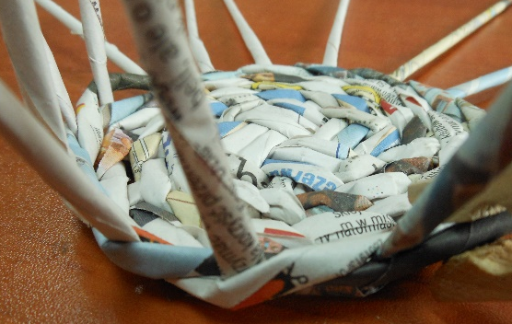
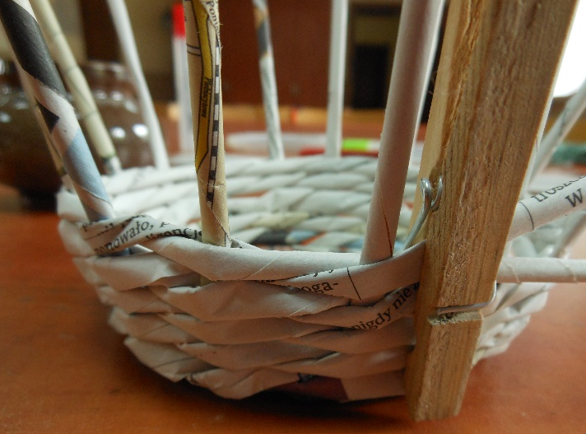
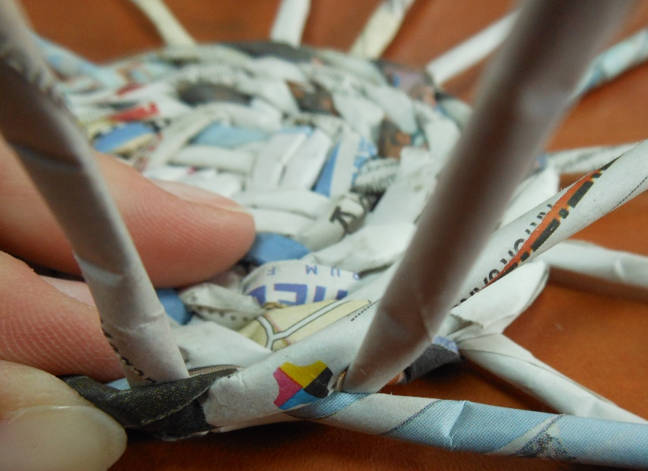
Dalsze wyplatanie koszyka/wazonu – w górę
1. Boczne rurki rozpoczynamy zaginać ku górze, a rurki główne przeplatamy tak jak przy wyplataniu dna - Dołożona rurka dodatkowa tworzy dwie rurki do wyplatania. Trzeba je przekładać naprzemiennie, zawsze w tym samym kierunku i w tej samej kolejności. Rurki przekładamy po kolei przez boczne rurki. Rurki „chodzą” na zmianę, raz z tyłu, raz z przodu (raz w środku, raz na zewnątrz)
2. Kontynuujemy wyplatanie stawiając boczne rurki do pionu. Formujemy pożądany kształt. Jeśli robimy wazonik, trzeba formować rurki na zewnątrz, aby nam się rozszerzało dno. Można również pożądany „kształt umieścić” do środka koszyka/wazonu, łatwiej wtedy trzymać się kształtu jaki chcemy osiągnąć.

Slide 11
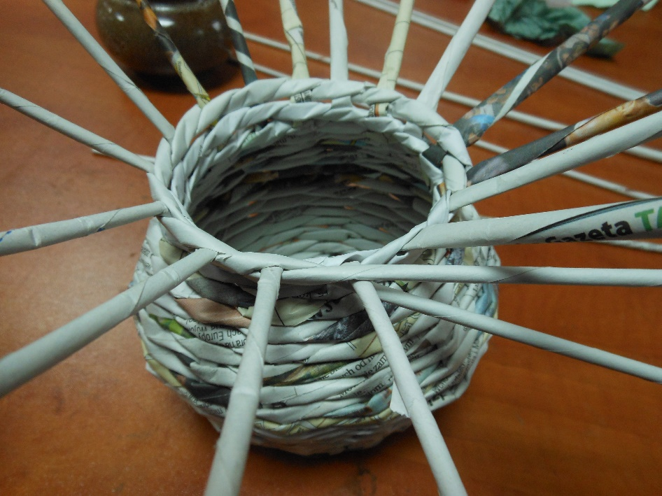
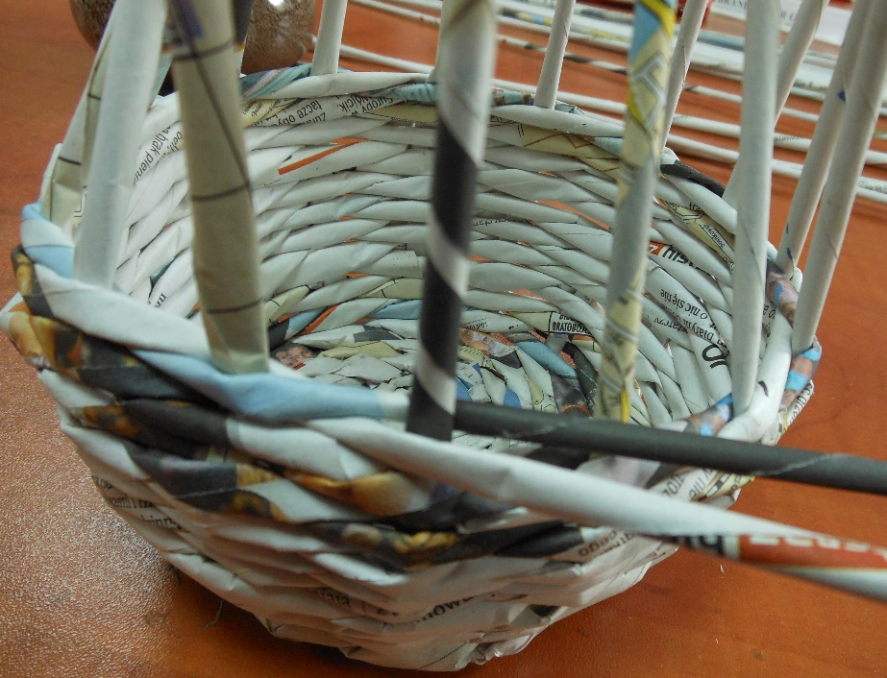
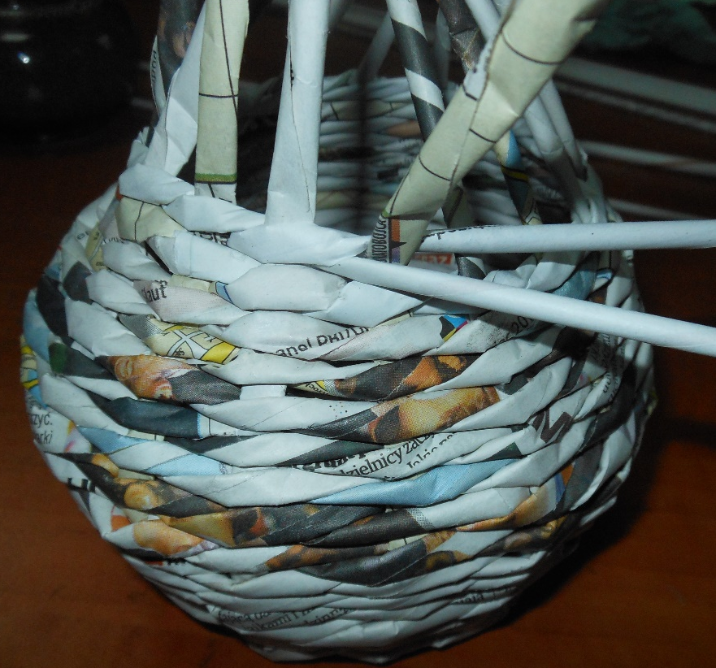
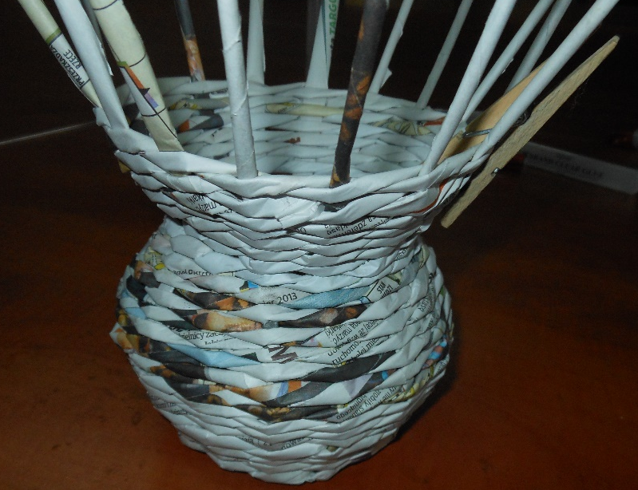
Dalsze wyplatanie koszyka/wazonu – w górę – ciąg dalszy
3. Wyplatamy dalej i formujemy pożądane kształty
4. Wyplatamy do momentu, gdy stwierdzimy, że kształt i rozmiar już nam odpowiada ☺

Slide 12
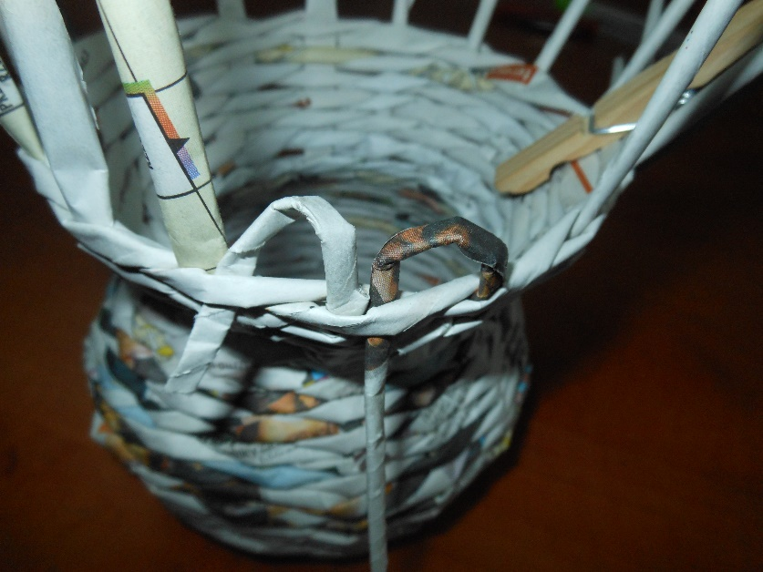
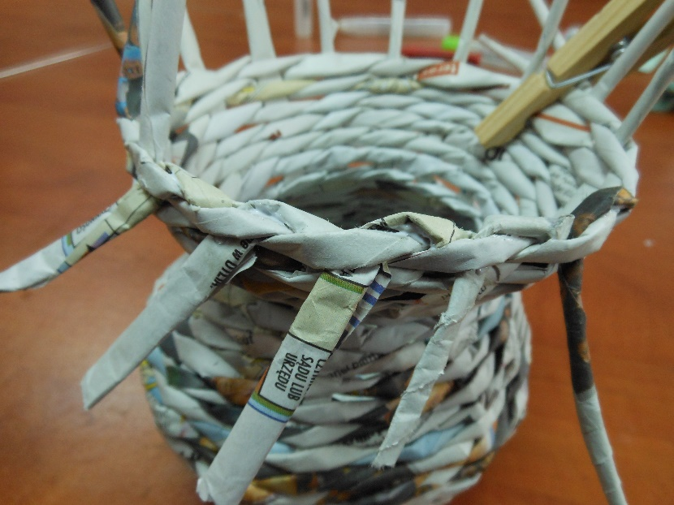
Zakańczanie koszyka/wazonu
Rurki boczne należy wkładać pod spód wyplecionych – jak na rysunku; w lewą stronę po kolei każda. Wszystkie należy przykleić klejem magikiem. Rurki główne również należy gdzieś „wcisnąć”, tak aby wszystko wyglądało schludnie
Kiedy nasz koszyk/wazon lub inny wytwór jest już gotowy, wtedy zostało nam tylko ozdobić to, co zrobiliśmy. Można użyć farb akrylowych lub lakierobejcy (wtedy wiklina papierowa przypomina zwykłą). Dobrze również na końcu używać lakieru bezbarwnego akrylowego – wtedy nasze prace będą bardziej trwałe i błyszczące. Do ozdabiania można użyć również techniki decoupage
Dziękuję za uwagę i zachęcam do wyplatania ☺
Ewa Kremer

